Slide 1
Exploiter et communiquer : Le Made in
Sandy Deroo
Johara Kharkache
Fabielle Pacheco Machado
Noémie Radon
Marieke Schabaille
Marie Vandewynckele

Slide 2
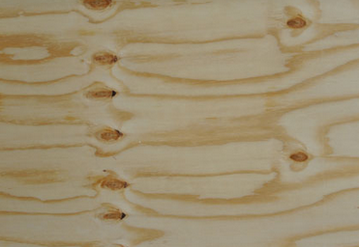
Ciblons notre sujet …
Le « Made in » est une problématique apparue avec la montée en puissance de la mondialisation.
Cet estampillage permet aussi bien aux autorités qu’au consommateur d’avoir à disposition une certaine traçabilité des produits.
Afin de ne pas nous égarer dans les difficultés que pourrait apporter la notion de relativité culturelle, nous avons choisi de nous focaliser sur le « Made in France ».
Ce sujet nous permettra de citer des exemples ciblés, et de nous focaliser sur une discussion nationale d’actualité.

Slide 3
INTRODUCTION
Commençons par une petite définition :
« Made in France » : ou « fabriqué en France » constitue un renseignement présent sur le produit (ou son emballage) indiquant que ce dernier a été assemblé en France.
Les matières premières et certains composants peuvent provenir d’un autre pays.

Slide 4
INTRODUCTION
L’assemblage doit alors procurer au produit sa valeur ajoutée.
Dans un monde globalisé, il est de plus en plus compliqué d’évaluer exactement la part purement française dans la fabrication des produits. C’est également sans compter la rareté de certaines matières premières indisponibles sur le sol français !

Slide 5
INTRODUCTION
Les hommes et femmes politiques français s’intéressent de plus en plus au « Made in France » comme symbole d’un renouveau de l’économie française et du patriotisme économique.
Cependant le « Made in France » recouvre plusieurs problèmes …

Slide 6
INTRODUCTION
Le problème du « Made in France » :
Il entretient l’illusion chez le consommateur qu’il est essentiellement fabriqué en France avec un main d’œuvre française.
Il ne reflète pas la valeur ajoutée de certains services nécessaires à la mise sur le marché d’un produit.

Slide 7
INTRODUCTION
D’où la nécessité pour les entreprises de clarifier leur position sur le « Made in France » en proposant au consommateur un produit lisible et clair.
Comment exploiter et communiquer sur le « Made in France » ?

Slide 8
Sommaire
I. Les implications du « Made in France » *Les normes du made in France
*Législation et politique
*Produire Made in : contraintes et implications
II. Quand est-il du made in France ?
*Le made in France vu par les étranger, vu par les français (qualité à la française ou ethnocentrisme) *Les aides ou les freins du made in France
*La réalité des produits et l'image du made in France
III. Comment l’exploiter ? *Les stratégies à envisager pour le made in France
*Comment se différencier sur le marché du Made in ? Comment toucher le consommateur ? Proposition de stratégies.
*L'avenir du made in France Référencement des offres :
*Les entreprises françaises "made in France" : recherche des différentes entreprises et secteurs
*Tableau comparatif

Slide 9
I. Les implications du « Made in France »
Les normes du made in France
Depuis le 19 mai 2011, un nouveau label « Origine France Garantie » a été certifié pour les produits « Made in France ».
Ce label permet :
- D’identifier plus facilement l’origine des produits
- D’aider au maintien du savoir-faire artisanal et de l’industrie français.
- De défendre leur identité et leurs valeurs.
Ce label permet aujourd’hui de définir les produits « made in France » comme un gage de qualité et de fiabilité que ce soit pour les consommateurs français ou étrangers.

Slide 10
Le label « Origine France Garantie » a été initié par l’association Pro France qui permet de regrouper toutes les entreprises et les organisations professionnelles.
Objectif :
Fédérer un maximum d'acteurs autour du développement d'une politique de promotion ambitieuse des produits certifiés « Made in France » sur le marché intérieur comme à l'export.
Le respect de ces critères est soumis à de nombreux contrôles au moment de la délivrance de la labellisation mais aussi tout au long de la durée de fabrication du produit.
En 2014, une nouvelle stratégie va être mise en place,
il s’agit de « Marque France ». Cette référence vise à
promouvoir les produits qui sont fabriqué en France et
aussi la qualité française.
But :
Soutenir l’exportation et de permettre l’attractivité économique et touristique de la France.

Slide 11
Législation et politique
L’état français effectue des prêts, environ 13 000 euros, pour permettre aux entreprises étrangères de se lancer à l’importation de produits « made in France ».
C’est grâce à l’Assurance Prospection des Français à l’Etranger (APFE) que cette aide financière est possible. Les seules conditions pour bénéficier de cette aide sont :
- Etre français
- Résider dans un pays étranger
- Importer des produits ou des services d’origine française
Pour permettre la relocalisation en France, les industriels vont bénéficier de plusieurs mesures. En effet, le gouvernement a décidé de donner des moyens humains efficaces et des outils techniques opérationnels pour accompagner durablement les industriels et renforcer le phénomène de relocalisation.

Slide 12
Produire Made in : Contraintes
> Au niveau juridique :
L’article 107 du Traité sur l’Union Européenne « interdit aux Etats membres d’accorder des aides sous quelques formes que ce soit qui faussent ou qui menacent de fausser la concurrence. »
L’article 34 « interdit ces Etats d’imposer des restrictions quantitatives à l’importation d’autres pays membre de l’Union ou des mesures d’effet équivalent. »
Ce double obstacle juridique se heurte aux initiatives prises par les politiciens français en ce qui concerne les importations en provenance de l’Union Européenne. En effet, les politiciens français ont demandé aux distributeurs de mettre du tricolore sur les produits français et de restreindre les importations de smartphones pour obliger les fabricants à implanter des usines en France. Mais d’après les articles précédents cela est en contradiction avec la réglementation européenne.
> Au niveau des mentions d’origine :
Le code de la consommation prévoit que la mention d’origine doit toujours pouvoir être justifié. Cette justification ne pose pas de difficultés dans le cas de produits fabriqués entièrement dans un seul pays. Cependant, dans un contexte de mondialisation des processus de fabrication, les entreprises qui souhaitent apposer un marquage d’origine sur leurs produits peuvent être confrontées à des difficultés pour établir cette origine lorsqu’ils sont fabriqués à partir d’éléments provenant de pays différents ou ont subi des transformations dans plusieurs pays.
Les critères à utiliser pour déterminer l’origine d’un produit sont ceux fixés par le code des douanes communautaires. Ces indication s’appliquent notamment au marquage « Made In France ».
Notes:
Sources :
http://www.dgcis.gouv.fr/libre-circulation-marchandises/marquage-dorigine-des-produits-marquage-made-in
http://business.lesechos.fr/directions-generales/strategie/promotion-du-made-in-france-quelles-contraintes-juridiques-3019.php

Slide 13
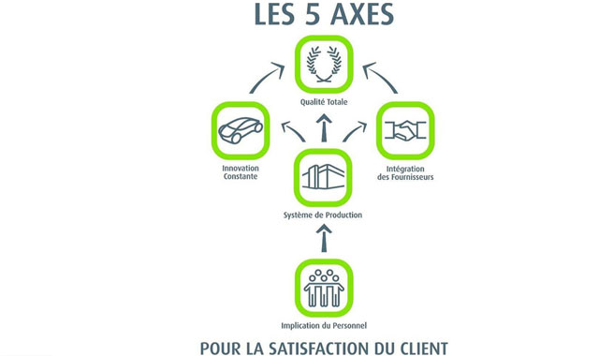
Produire Made in : contraintes
L’implication des consommateurs est de plus en plus importante au fil du temps. En effet, « Nous notons, dans les enquêtes clients, une volonté de plus en plus forte de savoir d’où viennent les aliments » .
Schéma des 5 axes nécessaire pour la satisfaction d’un client
Notes:
Sources :
http://www.lesechosdelafranchise.com/gerer-entreprise-franchise/developpement-franchise/implication-vie-locale/le-made-in-france-fait-son-chemin-dans-l-alimentaire-33087.php

Slide 14
II. Qu’en est-il du made in France ?
Le made in France vu par les étrangers
Les produits les plus vendus à l’étranger sont la vodka charentaise aux Etats Unis, la moutarde Faillot dans les pays scandinaves, les couteaux Laguiole et surtout les vins qui représentent environ 11 milliards d’euros selon la Fédération des Exportateurs de Vin et Spiritueux.
Les points forts du « Made In France » vu par les étrangers sont :
- La qualité
- Le design
- Le « human made »
Ces points forts sont principalement dus à deux domaines particuliers : le luxe et l’automobile portés par des entreprises telles que Chanel, Renault et Peugeot.
=> Selon les étrangers ces trois marques représentent le mieux le label « Made in France ».
Notes:
Sources :
http://lentreprise.lexpress.fr/international-export/pourquoi-le-made-in-france-ne-tient-pas-ses-promesses-a-l-etranger_41432.html

Slide 15
Selon les exigences des étrangers, on constate que la qualité des fabrications françaises et le design des produits français sont pour eux des éléments fondamentaux.
En effet, pour les étrangers, les produits artisanaux sont signes de qualité même s’ils coûtent plus cher et le design est signe d’élégance, de style et de créativité jamais éphémères.
Le point faible le plus invoqué par les étrangers est :
- L’aspect fonctionnel des produits.
=> Pour certains, la technologie made in France relève du passé mais des industries technologiques tels que Alstom et Aventis, nous placent pour le moment en avance par rapport aux autres.
Notes:
Sources :
http://lentreprise.lexpress.fr/international-export/pourquoi-le-made-in-france-ne-tient-pas-ses-promesses-a-l-etranger_41432.html

Slide 16
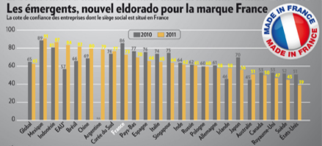
La confiance du « made in France » pour les étrangers
Graphique de la côte de confiance des entreprises « Made in France » selon 24 pays dont la France.
Notes:
Sources :
http://www.latribune.fr/actualites/economie/international/20110204trib000599066/le-made-in-france-inspire-toujours-confiance-a-l-etranger.html

Slide 17
Le made in France vu par les français
L’origine française des produits achetés et consommés a de l’importance aux yeux des français.
En effet, pouvoir identifier l’origine des produits français est très important dans la décision d’achat pour le consommateur notamment pour les produits alimentaires.
Du point de vue des français, la fabrication française est :
- Un gage de qualité
- Le respect des normes sociales : la réglementation qui protège les salariés
- Les normes environnementales : la limitation des transports et du respect.
D’après nos recherches, on constate que les Français utilisent de plus en plus de produits « made in France » pour lutter contre la désindustrialisation de nombreuses entreprises mais aussi à cause de la montée du chômage en France.
C’est pour eux, un dilemme puisqu’ils doivent payer un surcoût exorbitant pour sauver l'emploi de leur pays.
Ethnocentrisme : Les français évitent d’acheter des produits « made in China » par exemple mais ils ont tendance à acheter des produits européens.
Notes:
Sources :
http://www.tns-sofres.com/etudes-et-points-de-vue/les-francais-et-le-made-france
http://www.cbnews.fr/etudes/le-made-in-france-apprecie-mais-fragile-a105306
http://www.lunion.presse.fr/accueil/pas-si-simple-de-tout-acheter-made-in-france-ia0b0n221740
http://www.challenges.fr/votre-avis.php?rub=380&id=434

Slide 18
Le made in France vu par les entreprises françaises
Du coté des entreprises, la volonté de soutenir la production française est nettement moins évidente. 2014 devait être une belle année pour le « made in France ». Selon une enquête d’une société de conseil, à peine 13% des services achat affirment vouloir se fournir chez des entreprises françaises en 2014. Ils étaient 19% en 2013.
Seulement 12% de ces professionnels interrogés considèrent les produits trop chers et 67% des responsables d’entreprises disent n’avoir aucun frein à des achats « Made in France ».
De plus, la qualité globale des ces produits se positionne au troisième rang face aux dix principaux concurrents planétaires, derrière l’Allemagne et le Japon.
=> Où est donc le problème ?
La situation économique semble être la principale explication.
77% des entreprises interrogées soulignent que la réduction des coûts des achats sera le principal objectif de 2014, celles-ci vont donc préférer se tourner vers des entreprises étrangères où elles pourront acheter des produits à moindre coût.
D’autres entreprises, elles, font le choix de ne concevoir leurs produits qu’avec des matériaux français car elles veulent faire valoir leur 100% Made In France. Ces entreprises voient donc le Made In France comme une façon de montrer qu’un produit peut être réalisé, conçu et assemblé entièrement dans la métropole.
Notes:
Sources :
http://www.univers-nature.com/actualite/made-in-france-les-particuliers-disent-oui-les-entreprises-non-65345.html

Slide 19
Atouts et freins de produire Made in France
Atouts | Freins
Qualité perçue du produit valorisation du savoir-faire français. | Protectionnisme perçu.
Image positive de la France. | Le Made in France a-t-il d’autres débouchés à l’étranger en dehors du luxe ?
Main d’œuvre qualifiée. | Main d’œuvre plus chère.
Favorise l’emploi et le PIB dans une période de forte stagnation. (patriotisme économique) Sentiment de Civisme. | Imposition Française plus élevée que dans certains autres états.
Traçabilité renforcée. | Produits plus chers ? Perte de pouvoir d’achat pour le consommateur ?
Forte accessibilité des centres technologiques et de recherche. | Faible accessibilité de certaines matières premières.
Bénéficier d’une labellisation : confiance. | Perte de compétitivité possible.
Positionnement différencié. | Education du consommateur à soigner.
Notes:
Sources :
http://leplus.nouvelobs.com/contribution/222859-le-made-in-france-la-fausse-bonne-idee-pour-repondre-a-la-crise-economique.html
http://www.huffingtonpost.fr/romain-mouton/avantages-marketing-made-in-france_b_4057452.html
http://www.huffingtonpost.fr/marc-teyssier-dorfeuil/made-in-france-economie-montebourg_b_4630894.html

Slide 20
La réalité des produits
Nous remarquons qu’il y a une dissonance chez les consommateurs à propos de la qualité de certains produits dits Made In France. Quelle qualité les consommateurs voient-ils exactement quand on parle de produits Made In France?
On peut se poser la question: Est ce qu’un produit « Low Cost » Made In France serait possible? Peut on faire du Made In France bas de gamme, low cost, de moins bonne qualité ?
Dans la tête du consommateur, acheter français, c’est acheter le passé, c’est acheter une image, celle de la France qui va bien. Pour lui, le made in France est synonyme de qualité et de surcroit, de produits plus chers que ceux fabriqués à l’étranger.
Cependant, il est en tout cas certain que n’importe quel produit, tout français soit-il, est aujourd’hui composé ou de matières premières ou d’inspirations ou de travail fourni par des étrangers
En réalité, la France est un pays à main-d’œuvre qualifiée, en défaut d'innovation certes, mais capable de produire des produits de haute qualité.
Les entreprises françaises perdent peu à peu leurs marchés étrangers, et les consommateurs français préfèrent des produits étrangers, souvent parce qu'ils sont moins chers ou de meilleure qualité. Pour pouvoir être au même niveau que ces pays, il va falloir que la France retrouve de la compétitivité.
Enfin, l’un des problèmes avec le savoir faire Français, est qu’il est endigué par le déferlement de l’imitation. Les consommateurs cherchent tellement le plus bas prix, qu’ils n’en regardent même plus l’authenticité. C’est notre façon de consommer qu’il faut changer si le made in France doit évoluer.
Notes:
Sources :
http://www.curiouslab.fr/articles-de-fond/tendances/le-made-in-france-lubie-ou-tournant-social/
http://www.atlantico.fr/decryptage/made-france-quels-peuvent-etre-effets-pervers-eric-verhaeghe-et-claude-rochet-815434.html#Mhsozqj4TrAa0J9W.99

Slide 21
III. Comment exploiter le made in France ?
Les stratégies
> Communication : se démarquer des concurrents en communiquant sur la tradition, et mettre en avant les différents labels obtenus (Saveur en Or, Marque France, Origine France Garantie…)
> Prix : il est important de communiquer sur le fait que le prix justifie la qualité pour que le consommateur ne se sente pas floué.
> Positionnement : le made in France suppose premièrement des produits de qualité. Ensuite il est important d’adapter la communication en fonction de la cible visée (français ou étrangers ?)
> Production : le made in France permet de valoriser le savoir-faire français. Produire en France c’est aussi aider l’économie française et conserver les emplois du pays.
> Société : l’Etat français apporte des aides financières pour soutenir les entreprises dans leur démarche Made in France (cf. APFE). Contrairement à la France, l’Union Européenne tend plus à favoriser le Made in Europe, et les réglementations européennes entrent régulièrement en conflit avec les françaises. Par exemple, à l’heure où les entreprises proposant du Made in France réclament plus de traçabilité, l’Union Européenne refuse toute réglementation nationale imposant un marquage obligatoire de la provenance des produits.¹
Notes:
¹ : source : http://www.usinenouvelle.com/article/les-dessous-de-l-operation-made-in-france.N131511

Slide 22
Focus sur nos régions :
Communiquer sur les produits « régionaux » : on a tendance à l’oublier mais les produits made in France sont souvent issus des traditions de nos régions.
Profiter du développement des labels de produits locaux.
Favoriser le rayement local de l’artisanat : le savoir-faire et la connaissance du marché local de nos artisans est un atout de vente !
Exploiter les tendances locavores : consommer des produits issus de notre périmètre géographique favorise indéniablement le made in France.

Slide 23
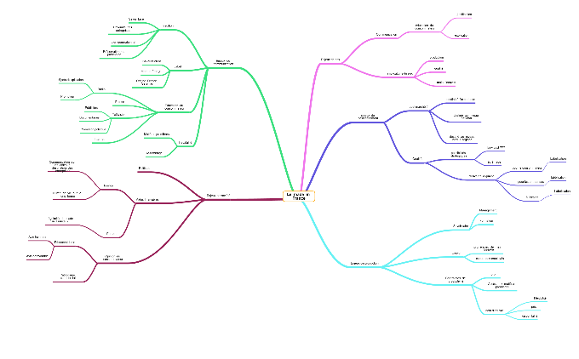
Carte mentale : réflexion sur les stratégies
Notes:
Cette carte mentale vous sera disponible en pièce jointe pour vous assurer une meilleure qualité de lecture.

Slide 24
Quel avenir pour le Made in France ?
Le Made in France est reconnu principalement pour les biens de grande consommation, mais pour les secteurs de l’industrie et de la construction, les entreprises sont encore peu nombreuses alors que cela présente de nombreux avantages. Bien que l’avantage concurrentiel soit difficilement visible face à une concurrence forte des pays qui produisent à bas coûts, l’engouement des entreprises de construction pour le made in France est réel. On remarque que de nombreuses entreprises du secteur souhaitent obtenir un label « Origine France Garantie ».
Le Made in France est un véritable argument pour l’exportation à condition de se positionner sur du très haut de gamme.
Conditions de réussite pour le Made In France :
Miser sur l’innovation
Rester compétitif, la qualité en plus
- Proposer un produit lisible pour le consommateur
Problème de stabilité :
Manque de stabilité des politiques publiques
Avantages fiscaux instables
Pistes à explorer :
Développer la commande publique
Favoriser la production française et la ré-industrialisation grâce à des dispositifs de soutien
Notes:
Sources :
http://www.lemoniteur.fr/141-industrie-negoce/article/actualite/22817211-produits-de-construction-le-made-in-france-peut-il-s-imposer
http://www.dgcis.gouv.fr/politique-et-enjeux/competitivite/aide-reindustrialisation

Slide 25
Référencement des offres

Slide 26
Catégories et exemples
Textile et Accessoires de mode
Brucefield (Ile de France) : fabrication de chemises pour hommes
Antoine & Lili (Ile de France) : vêtements et objets colorés et originaux aux influences ethniques.
Arod (Auvergne) : fabrication de vêtements de sport.
Asgard Golf (Bourgogne) : confection de prêt à porter pour homme golfeur
Archiduchesse (Rhône-Alpes) : fabrication de chaussettes et commercialisation via le site internet.
Bilum (Ile de France) : recyclage de bâches publicitaires, drapeaux, voiles de bateaux et textiles et transformation en sacs et accessoires de mode.
Alimentation
Les confitures de Laure (Basse-Normandie) : création de confitures artisanales.
Biscuiterie Isidore Penven (Bretagne) : fabrication de galette artisanale au beurre de baratte breton demi-sel.
Café Tanneau (Bretagne) : la maison Tanneau propose une large gamme de cafés traditionnels et haut de gamme

Slide 27
Catégories et exemples
Boissons
Breizh Cola (Bretagne) : fabrication de cola.
Les Vergers des Tilleuls (Poitou-Charentes) : producteur de pommes et fabricant de jus de pomme.
Brissaud 1824 (Rhône-Alpes) : fabrication de limonade artisanale.
Bricolage
Barfide (Rhône Alpes) : conception, fabrication, réalisation et réparation des accessoires pour machines outils.
Bost (Franche-Comté) : fabrication d’outillage à main, pinces, tenailles, tournevis et outils de serrage
Décoration
Paristic (Ile de France) : création et fabrication de stickers en vinyle mat
Les Coussins d’Emilie (Bourgogne) : modèles dessinés à la main, imprimé et fabriqués dans des ateliers Lyonnais
Torchons et Bouchons (Ile de France) : création et fabrication de linge d’office inspiré du patrimoine français.

Slide 28
Catégories et exemples
Enfants
Bioviva (Languedoc-Roussillon) : conception et édition de jeux de société liés à l’environnement et au développement durable.
Fleur de Lune (Midi-Pyrénées) : conception sur mesure et personnalisée de gigoteuses
Perlipopette (Pays de la Loire) : fabrication de couches lavables et accessoires
Industrie
3R (Midi-Pyrénées) : spécialisé dans la construction de machines d’essais de laboratoire dans les domaines du génie civil, génie mécanique, construction de matériel didactique.
ES Technology (Aquitaine) : fabrication des lasers et machines laser pour toutes sortes d’applications industrielles.
ERA-SIB (Ile de France) : fabrications d’électrovannes pour l’industrie.
Informatique
Amelight (Rhône-Alpes) : fabrication d’accessoires dont l’objectif est l’amélioration de l’ergonomie et de design des outils informatiques mobiles.
Ashelvea (Midi-Pyrénées) : fabrication et commercialisation d’ordinateurs.
QOOQ (Ile de France) : fabrication et commercialisation de livre de cuisine numérique.

Slide 29
Tableau récapitulatif
CATEGORIES | EXEMPLES
Textile et accessoires de mode | Brucefield, Antoine & Lili, Arod, Asgard Golf, Archiduchesse, Bilum
Alimentation | Les confitures de Laure, Biscuiterie Isidore Penven, Café Tanneau
Boissons | Breizh Cola, Les Vergers du Tilleuls, Brissaud 1824
Bricolage | Barfide, Bost
Décoration | Paristic, Les Coussins d’Emilie, Torchons et Bouchons
Enfant | Bioviva, Fleur de Lune, Perlipopette
Industrie | 3R, ES Technologiy, ERA-SIB
Informatique | Amelight, Ashelvea, QOOQ

Slide 30
Conclusion
Le made in France est concept délicat :
Contraintes productives et budgétaires fortes.
Danger de la concurrence étrangère et de la libéralisation des rapports marchands.
Barrières de communication entre le consommateur et les entreprises : le produit doit être ultra-lisible.
Problèmes de dissonance entre certains produit et l’image du made in France.
Rentabilité encore plus incertaine des entreprises émergentes.
Politique et financements publics peu prévisibles sur le long terme.
Entrave de l’Europe qui favorise des produits intercommunautaires.

